Slide 1

HOẠT ĐỘNG 1
Khởi động

Slide 2



Bạn Tú đi từ nhà mình (điểm O) đến vị trí ba hiệu sách A, B, C gợi nên hình ảnh gì? Các số đo độ dài 200 m, 150 m, 100 m nói lên điều gì?

Slide 3
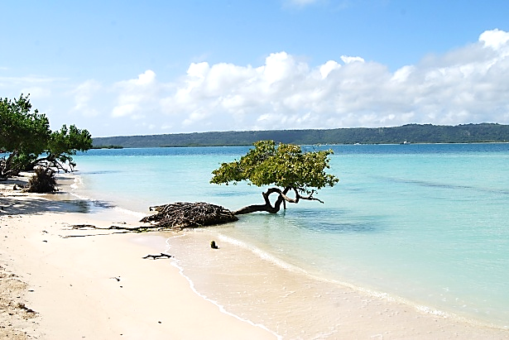

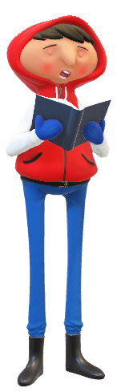

Trong bài học này chúng ta sẽ nhận biết đoạn thẳng AB, so sánh độ dài đoạn thẳng và nhận biết được trung điểm của đoạn thẳng.

Slide 4

Tiết 1
§3. ĐOẠN THẲNG

Slide 5
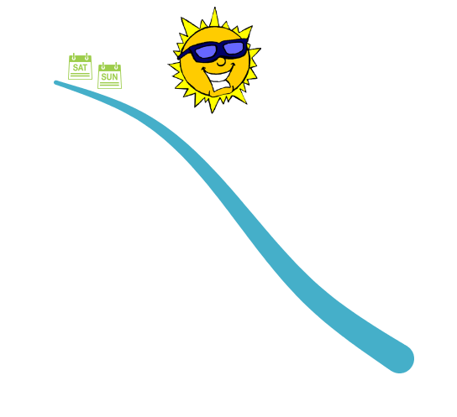







Nhận biết được đoạn thẳng trong thực tiễn, giải một số bài tập thực tế có liên quan đến đoạn thẳng và độ dài của đoạn thẳng.
Nhận biết được khái niệm đoạn thẳng.
Biết đo độ dài, tìm trung điểm của đoạn thẳng.
Đoạn thẳng
So sánh được hai đoạn thẳng.
Thước
Com pa
Nhận biết được trung điểm của đoạn thẳng, giải các bài toán thực tế có liên quan đến trung điểm đoạn thẳng.

Slide 6



Nhận biết được khái niệm đoạn thẳng, điểm thuộc và không thuộc đoạn thẳng.
Tìm được hai đoạn thẳng bằng nhau nhờ compa.
Tiết 1
§3. Đoạn thẳng

Slide 7
HOẠT ĐỘNG 2
Hình thành kiến thức

Slide 8



I. Hai đoạn thẳng bằng nhau:
1. Khái niệm đoạn thẳng:
- Đặt cạnh thước đi qua hai điểm rồi lấy đầu chì vạch theo cạnh thước từ A đến B.
A
B
0
1
2
3
4
5
- Nét vẽ trên trang giấy chính là hình ảnh của đoạn thẳng AB.
Notes:
Tiêu đề bài cần xuất hiện ở mỗi side ( xem lại toàn bài)

Slide 9
I. Hai đoạn thẳng bằng nhau:
1. Khái niệm đoạn thẳng:
Kết luận: Đoạn thẳng AB là hình gồm điểm A, điểm B và tất cả các điểm nằm giữa A và B
Đoạn thẳng AB cũng là đoạn thẳng BA.

Slide 10

I. Hai đoạn thẳng bằng nhau:
1. Khái niệm đoạn thẳng:
Ví dụ 1: Quan sát hình vẽ và cho biết điểm nào thuộc đoạn thẳng AB, điểm nào không thuộc đoạn thẳng AB
Giải
Hai điểm A và B thuộc đoạn thẳng AB. Điểm C nằm giữa hai điểm A, B nên điểm C cũng thuộc đoạn thẳng AB.
Điểm D không nằm giữa hai điểm A, B nên điểm D không thuộc đoạn thẳng AB.

Slide 11

I. Hai đoạn thẳng bằng nhau:
1. Khái niệm đoạn thẳng:
Thực hành 1:
Quan sát hình 41 và cho biết: Biết điểm nào thuộc đoạn thẳng IK, điểm nào không thuộc đoạn thẳng IK.
Hình 41
Giải
Điểm I, K, P, Q thuộc đoạn IK
Điểm T, R không thuộc IK

Slide 12
I. Hai đoạn thẳng bằng nhau:
1. Khái niệm đoạn thẳng:
2. Hai đoạn thẳng bằng nhau:
Sử dụng compa.

Slide 13

Thực hiện theo các bước sau:
Vẽ đoạn thẳng AB, đường thẳng d và điểm C nằm trên d.
Đặt compa sao cho một mũi nhọn trùng với điểm A, mũi kia trùng với điểm B của đoạn thẳng AB.
Giữ độ mở của compa không đổi, rồi đặt compa sao cho một mũi nhọn trùng với điểm C, mũi kia thuộc đường thẳng d, cho ta điểm D. Ta nhận được đoạn thẳng CD.
.
D
.
.
A
B
Nhận xét: Ta nói hai đoạn thẳng AB và CD bằng nhau.
Kí hiệu: $AB=CD$.

Slide 14
HOẠT ĐỘNG 3
Luyện tập

Slide 15


Luyện tập
Bài tập 1
Vẽ đoạn thẳng AH. Vẽ điểm C thuộc đoạn thẳng AH và điểm B, Q không thuộc đoạn thẳng AH.
Notes:
HS dùng bút lông để vẽ trực tiếp lên bảng để có đáp án cho HS khác nhận xét

Slide 16
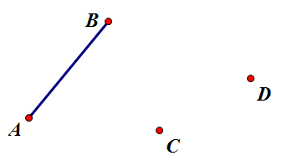

Luyện tập
Bài tập 2
Có 4 hòn đảo được vẽ như 4 điểm phân biệt, trong đó có đúng hai hòn đảo được nối với nhau bởi một cây cầu, được vẽ như một đoạn thẳng.
Hỏi phải xây ít nhất bao nhiêu cây cầu?
Notes:
Dùng bút lông để vẽ trực tiếp lên bảng cho có đáp án cho HS

Slide 17
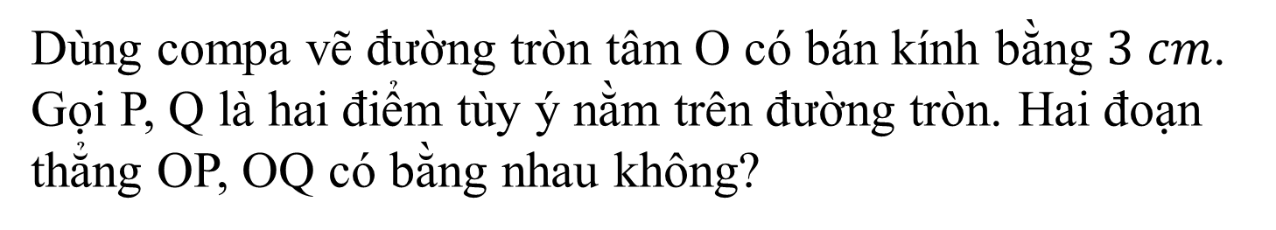
Luyện tập
Bài tập 3
Dùng compa vẽ đường tròn tâm O có bán kính bằng $3 cm$. Gọi P, Q là hai điểm tùy ý nằm trên đường tròn. Hai đoạn thẳng OP, OQ có bằng nhau không?
Notes:
1 HS vẽ trên bảng cho hs khác nhận xét

Slide 18
HOẠT ĐỘNG 4
Vận dụng

Slide 19


GIÚP ONG VỀ TỔ
PLAY

Slide 20







Slide 21





Đọc tên các đoạn thẳng có trong hình dưới đây?
(mỗi đoạn thẳng đọc 1 tên)
HẾT GIỜ
A
AB, AC, BC
B
AC, BC
C
AC, BC, DA
D
AB, AC

Slide 22
Đọc tên các đoạn thẳng có trong hình dưới đây? (mỗi đoạn thẳng đọc 1 tên)
HẾT GIỜ
A
AB, BC, CD
B
AC, AD, CD, BC
C
AC, BC, BD, CD
D
AB, BC, AC, CD

Slide 23
Quan sát hình vẽ, cho biết điểm nào dưới đây thuộc đoạn thẳng AH ?
HẾT GIỜ
A
D, C
B
C, F
C
F, E
D
C, F, E

Slide 24
Tìm từ thích hợp vào chỗ ….
Hình gồm điểm C và D và tất cả các điểm nằm giữa C và D được gọi là ….
HẾT GIỜ
A
Đường thẳng CD
B
Tia CD
C
Đoạn thẳng CD
D
Điểm D

Slide 25

Qua ba điểm phân biệt cho trước ta vẽ được bao nhiêu đoạn thẳng?
HẾT GIỜ
A
1
B
Vô số
C
2
D
3

Slide 26
Em hãy tìm một số hình ảnh đoạn thẳng trong đời sống?

Slide 27
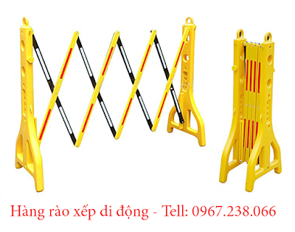

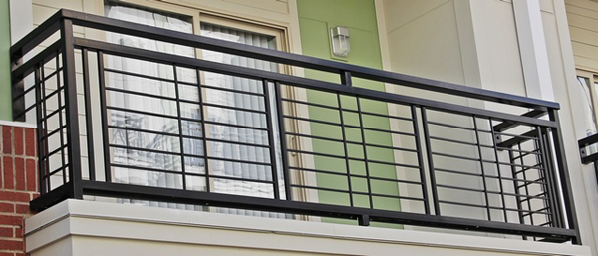
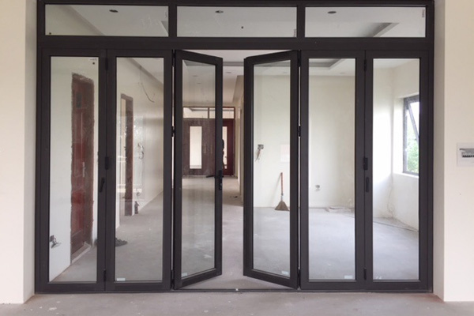
Một số hình ảnh đoạn thẳng trong đời sống
Hàng rào xếp di động
Bảng trắng
Cửa nhôm kính
Lan can ban công

Slide 28
HƯỚNG DẪN VỀ NHÀ
Nắm vững khái niệm đoạn thẳng, đo 2 đoạn thẳng bằng nhau bằng compa.
Làm bài tập 1, 2 SGK trang 87, 88.
Chuẩn bị bài độ dài đoạn thẳng.

Slide 29



